Slide 1
✠VUI HỌC KINH THÁNH✠
TỈNH THỨC
MONG ĐỢI
CHÚA NHẬT 4 MÙA VỌNG

Slide 2
Sau đây là gốc tích Đức Giê-su Ki-tô: bà Ma-ri-a, mẹ Người, đã thành hôn với ông Giu-se.
TIN MỪNG CHÚA GIÊSU THEO THÁNH MATTHÊU

Slide 3
Nhưng trước khi hai ông bà về chung sống, bà đã có thai do quyền năng Chúa Thánh Thần.

Slide 4
Ông Giu-se, chồng bà, là người công chính và không muốn tố giác bà, nên mới định tâm bỏ bà cách kín đáo.

Slide 5
Ông đang toan tính như vậy, thì kìa sứ thần Chúa hiện đến báo mộng cho ông rằng:

Slide 6
"Này ông Giu-se, con cháu Đa-vít, đừng ngại đón bà Ma-ri-a vợ ông về, vì người con bà cưu mang là do quyền năng Chúa Thánh Thần.

Slide 7
Bà sẽ sinh con trai và ông phải đặt tên cho con trẻ là Giê-su, vì chính Người sẽ cứu dân Người khỏi tội lỗi của họ."

Slide 8
Tất cả sự việc này đã xảy ra, là để ứng nghiệm lời xưa kia Chúa phán qua miệng ngôn sứ:

Slide 9
Này đây, Trinh Nữ sẽ thụ thai và sinh hạ một con trai, người ta sẽ gọi tên con trẻ là Em-ma-nu-en, nghĩa là "Thiên-Chúa-ở-cùng-chúng-ta."

Slide 10
Khi tỉnh giấc, ông Giu-se làm như sứ thần Chúa dạy và đón vợ về nhà. Đó là Lời Chúa

Slide 11
HÃY
TÌM
KIẾM
NƯỚC
CHÚA
TRƯỚC
MỌI
SỰ
NGƯỜI
SẼ
LO
CHO
TÌM Ô CHỮ

Slide 12
1
C | Ô | N | G | C | H | Í | N | H
T | H | À | N | H | H | Ô | N
 | E | M | M | A | N | U | E | N
Q | U | Y | Ề | N | N | Ă | N | G
 |  | G | I | U | S | E
T | Ộ | I | L | Ỗ | I
G | Ố | C | T | Í | C | H
HÀNG
DỌC
2
3
4
5
6
7
3. Này đây, Trinh Nữ sẽ thụ thai và sinh hạ một con trai, người ta sẽ gọi tên con trẻ là gì?
2. BÀ MARIA, MẸ ĐỨC GIÊSU ĐÃ NHƯ THẾ NÀO VỚI ÔNG GIUSE?
1. Ông Giuse là người như thế nào?
4. ĐỨC MARIA MANG THAI LÀ DO CÁI GÌ CỦA CHÚA THÁNH THẦN?
6. CHÍNH ĐỨC GIÊSU SẼ CỨU DÂN NGƯỜI KHỎI CÁI GÌ CỦA HỌ?
7. SAU ĐÂY LÀ … … ĐỨC GIÊ-SU KI-TÔ?
5. TÊN MỘT NGƯỜI THUỘC DÒNG TỘC VUA ĐAVÍT VÀ LÀ CHỒNG CỦA ĐỨC MARIA?

Slide 13
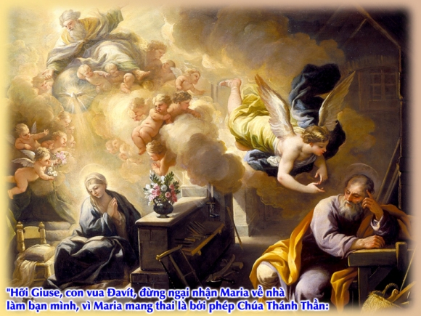

Slide 14
C | Ô | N | G | C | H | Í | N | H
T | H | À | N | H | H | Ô | N
 | E | M | M | A | N | U | E | N
Q | U | Y | Ề | N | N | Ă | N | G
 |  | G | I | U | S | E
T | Ộ | I | L | Ô | I
G | Ố | C | T | I | C | H

Slide 15
Học với Giê-su - Học cùng Giê-su
TRẮC NGHIỆM

Slide 16
1. MẸ CỦA ĐỨC GIÊSU TÊN LÀ GÌ?
A
Bà Gioanna.
B
Bà Mácta.
C
Bà Maria Mácdala.
D
Bà Maria.
D
Bà Maria.
Đáp án

Slide 17
2. ÔNG GIUSE LÀ CON CHÁU CỦA VUA NÀO?
A
Vua Saun.
B
Vua Hêrôđê.
C
Vua Đavít.
C
Vua Đavít.
D
Vua Pharaô.
Đáp án

Slide 18
3. TIN MỪNG GỌI ÔNG GIUSE LÀ NGƯỜI NHƯ THẾ NÀO?
A
Người chân thật.
B
Người nghèo của Thiên Chúa.
C
Người công chính.
C
Người công chính.
D
Người đạo đức nhất của dân Ítraen.
Đáp án

Slide 19
4. THEO LỜI SỨ THẦN, ÔNG GIUSE PHẢI ĐẶT TÊN CHO CON TRẺ LÀ GÌ?
A
Maria.
B
Gioan
C
C
Giêsu.
Giêsu.
D
Môsê.
Đáp án

Slide 20
5. EMMANUEN NGHĨA LÀ GÌ?
A
Thiên Chúa cứu độ.
B
Thiên Chúa ở cùng chúng ta.
B
Thiên Chúa ở cùng chúng ta.
C
Lạy Chúa Giêsu, xin ngự đến.
D
Đấng cứu chuộc con người.
Đáp án

Slide 21
THIẾU NHI YÊU CHÚA
Thiếu nhi sống tâm tình mùa vọng như thế nào?

